Slide 1
딥러닝 앙상블 기법을 이용한 해상 객체 검출
Sea surface object detection using deep learning ensemble technique
학과 : 산업인공지능학과
학번 : 2021254001
성명 : 이용규

Slide 2
Contents
01 연구 개발 개요
1. 연구 배경
2. 프로젝트 목적
3. 프로젝트 기대효과
4. 관련 연구 동향
5. 기존 기술 한계
02 연구 개발 프로세스
1. 연구 방법론
2. SMD 데이터 추출
3. 재 레이블링 및 데이터 증강
4. 학습 및 객체 검출
5. 학습 환경
03 연구 결과
1. YOLOv5 Train 및 Detect 결과
2. YOLOv5 Ensemble 결과
3. 결과 비교
4. 결론
04 한계점 및 발전 방향
1. 한계점
2. 발전 방향

Slide 3
01. 연구 개발 개요

Slide 4
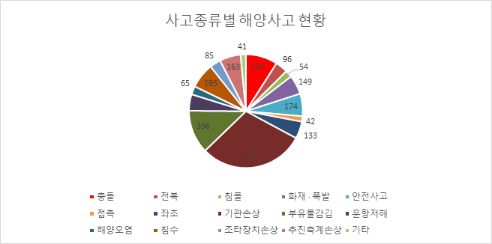
01. 연구 개발 개요
1.
연구 배경
무역량의 급속한 증가로 인한 해상 교통량의 증가
선박 사고 위험성 증가
해상 사고로 인한 인적, 물적 피해 심각. 환경 오염 등의 2차 피해 발생
2021년 해상 사고 중 해상 감시 소홀로 인한 선박 충돌 사고가 전체 해상 사고의 많은 부분을 차지
전체 사고 중 3위 (총 2720건 중 246건)
여러가지 충돌 방지를 위한 시스템이 있으나 가장 많이 쓰이는 방법은 사람이 직접 해상 관측을 진행
해상 관측 업무 강도를 낮추기 위한 경제적 부담이 적은 방법이 필요
선박 간의 충돌을 막기 위한 보조 수단으로 영상을 이용한 해상 객체 검출을 제안
충돌사고
2021년 사고종류별 해양사고 현황

Slide 5
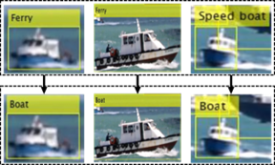
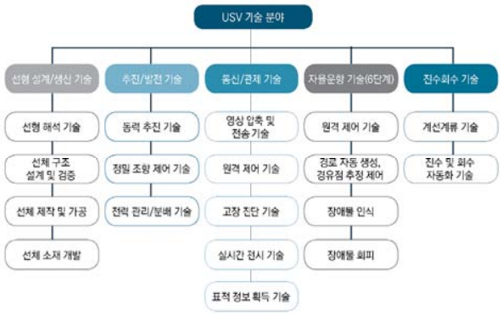
01. 연구 개발 개요
2.
프로젝트 목적
타 도메인에서 많이 쓰이고 있는 딥러닝 기법을 이용하여 영상에서 안전 운행에 위협이 되는 객체 검출
해상 객체 검출 연구에 많이 쓰이는 공공 데이터 셋을 이용하여 같은 데이터 셋을 사용한 타 연구와 비교 분석
공공 데이터셋의 클래스를 단순화하고 데이터 증강을 통해 객체 검출성능 향상
실시간으로 분석을 해야 하는 현장 상황을 고려하여 객체 검출 프로세스 시간에 대한 검토
클래스 단순화 예시
3.
프로젝트 기대효과
해양 관측 업무에 대한 선원들의 부담 경감 : 관측 업무 보조 수단으로 선박의 안전 운항에 도움
안개, 우천 등의 기상 상태가 좋지 않은 경우에도 관측업무 진행 가능 : 선원이 하는 것 보다 외부 환경에 강인
향후 해상 GPS, AIS, RADAR등과 같은 관측 업무에 도움을 줄 수 있는 시스템과 연계하여 더 정확한 관측 업무 수행
차후 무인 수상정(USV)에 사용되는 요소 기술 중 하나인 장애물 인식에 관한 기반 기술로 확장 가능
무인 수상정(USV) 개발 요소 기술

Slide 6
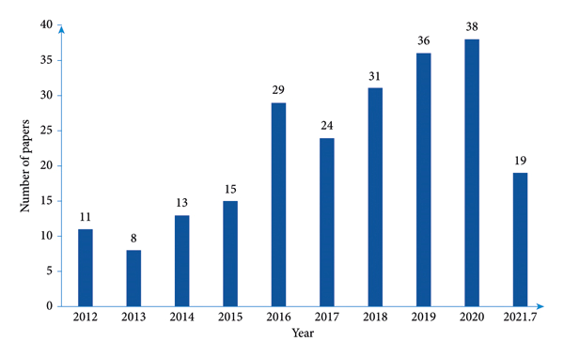
01. 연구 개발 개요
4.
관련 연구 동향
다른 객체 인식 도메인에 비해 연구수가 많지 않음
최근 들어 해상 객체 검출 분야의 연구 증가세
자율 주행 선박(USV)에 대한 수요로 인해 해당 분야의 연구가 활성화 되기 시작함
공공 데이터 셋이 많지 않아 대부분의 해양 객체 인식 분야에서는 SMD(Singapore Maritime Dataset)을 이용하여 연구를 진행
2012년 부터 2021년 7월 까지 해양 객체 검출에 대한 출판물 수
5.
기존 기술의 한계
사람의 육안을 이용한 관측이 주된 관측 방법
이로 인한 휴먼 에러 발생 가능성 높음
공공 데이터셋이 범용적 구성이라 선박의 종류까지 클래스화 함
데이터셋의 단순화 필요
데이터 셋의 레이블링이 정확하지 않고 클래스간 데이터 불균형 존재
재 레이블링 및 데이터 증강 필요
딥러닝 앙상블 기법을 사용한 연구의 부재
타 도메인에 사용되는 기법을 도입하여 해상 객체 관련 분야 적용 가능성 타진
Datasets | Resolution | Data sources
SMD | 1080 × 1920 | Onboard and onshore
DOTA | 4000 × 4000 | Aerial images
SeaShips | 1920 × 1080 | Onshore
AIR-SARShip | 3000 × 3000 | GF-3 satellite
해상 객체 검출을 위한 공공 데이터 셋

Slide 7
02. 연구 개발 프로세스

Slide 8
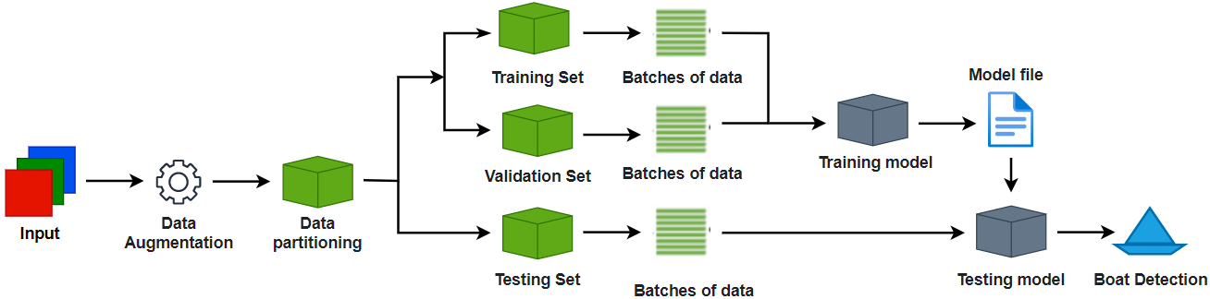
02. 연구 개발 프로세스
1.
연구 방법론
공공 데이터 셋을 이용하여 데이터 수집
필요한 객체에 대한 클래스명 정의
데이터 셋의 재 레이블링 및 데이터 증강
딥러닝 앙상블 방법에 대한 연구
1.SMD Data 추출
동영상->이미지
추출
주석 파일 추출
2.재 레이블링
Class 축소
레이블 수정
데이터 증강
3.학습 및 객체검출
YOLOv5를 이용한
객체 검출
4.앙상블 기법 사용
YOLOv5 앙상블을
이용한 객체 검출
5.모델 평가
각 모델에 대한
모델 평가
모델 간의 비교
평가
연구 순서
단일 모델 학습 및 검출 과정

Slide 9
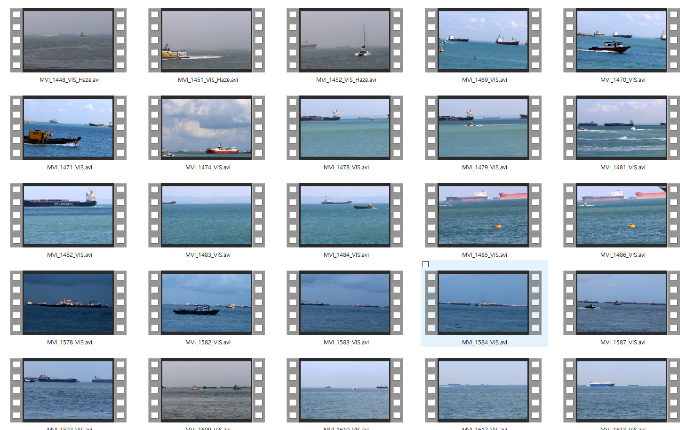
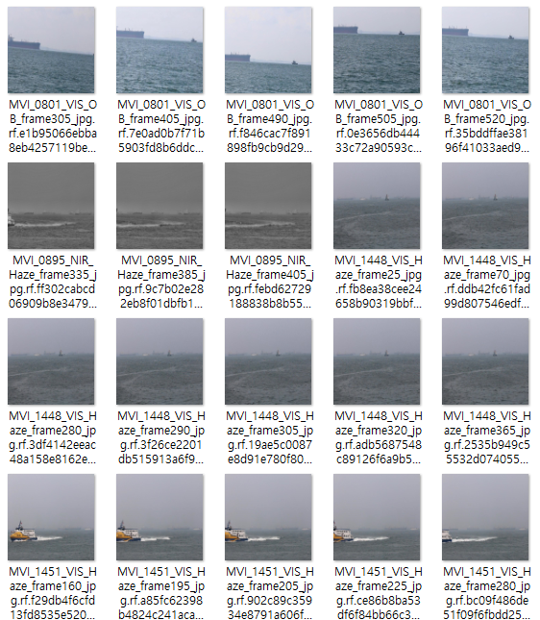
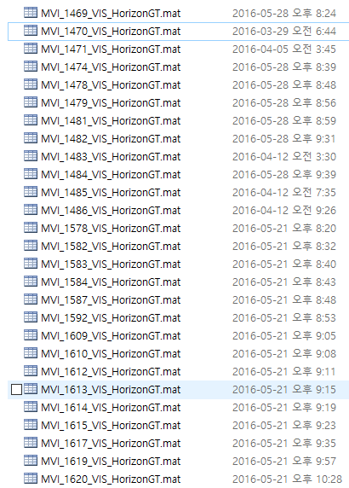
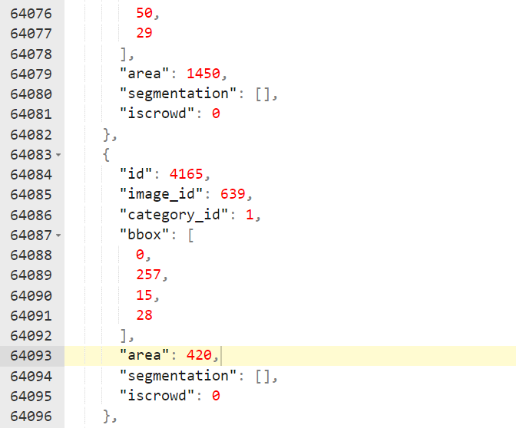
02. 연구 개발 프로세스
2.
SMD Data 추출
SMD (Singapore Maritime Dataset)은 동영상과 주석파일(.mat)로 구성됨
10초 간격으로 이미지와 주석 추출
Python을 이용하여 이미지 파일(.jpg)과 coco 주석으로 변환
6530장 변환
동영상 파일
이미지 파일
.Mat 주석파일
.json 주석파일

Slide 10
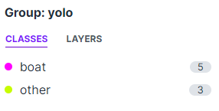
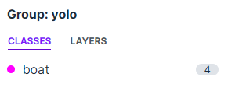
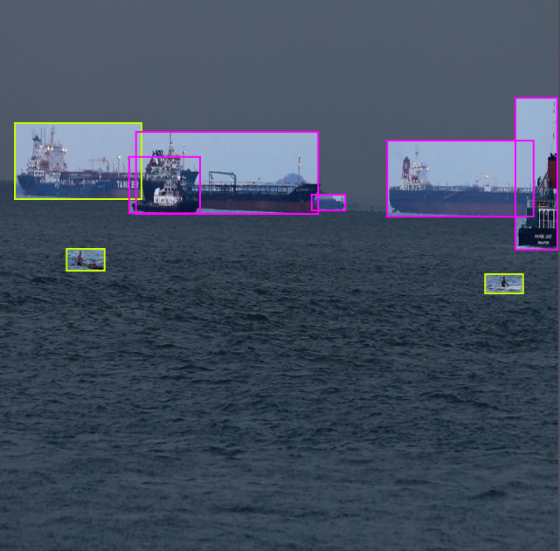
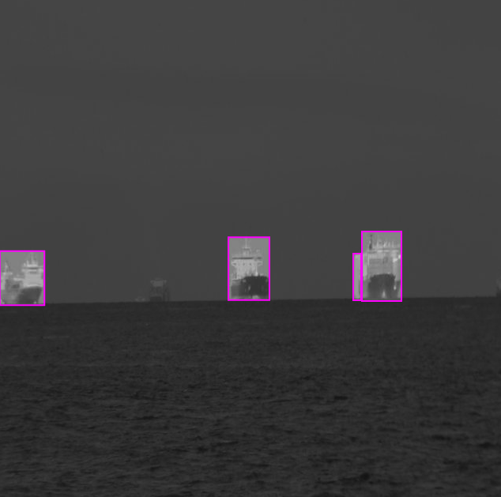
02. 연구 개발 프로세스
3
재 레이블링 및 데이터 증강(Data Augmentation)
클래스 수정 및 레이블링 오류 수정
Flip, Noise 추가 등을 이용한 데이터 증강 (8250장)
70:23:7의 비율로 이미지 분할(Train : Validation : Test)
Before Class | After Class
Boat | boat
Speed Boat
Vessel/Ship
Ferry
Sail Boat
Buoy | other
Kayak
Swimming Person
bird
Others
Boat로 수정
중복된 객체
클래스 수정
잘못된 클래스 지정
중복된 레이블링

Slide 11
02. 연구 개발 프로세스
4
학습 및 객체 검출
본 연구에서는 YOLOv5 Ensemble을 이용하여 객체 검출 진행
성능 비교군으로는 YOLOv5n 모델, YOLOv5s 모델, YOLOv5m 모델, YOLOv5l 모델, YOLOv5n6 모델, YOLOv5s6 모델, YOLOv5m6 모델, YOLOv5l6 모델을 사용
YOLOv5 Model Structure(v6.0/6.1)
Backbone : New CSP-Darknet53
Neck : SPPF, New CSP-PAN
Head : YOLOv3 Head
5
학습 환경
구분 | 항목 | 상세 내역
H/W | CPU | Intel I7-10870H CPU @ 2.20GHz
 | Memory | 32G
 | GPU | NVIDIA GeForce RTX 3070 Laptop GPU(8G)
OS | Linux | Ubuntu 20.04.4 LTS
YOLOv5 | Version | 6.1

Slide 12
03. 연구 결과

Slide 13
03. 연구 결과
1
YOLOv5 Train 및 Detect 결과(P5 모델)
Train 설정
Yolov5 P5모델 사용 : YOLOv5n, YOLOv5s, YOLOv5m, YOLOv5l 모델 사용
모든 모델은 Epoch: 300회, Image Size 640으로 Training 함
Model | Class | P | R | mAP50 | mAP50-90
YOLOv5n | ALL | 0.993 | 0.867 | 0.932 | 0.758
 | Boat | 0.99 | 0.915 | 0.956 | 0.857
 | Other | 0.996 | 0.819 | 0.909 | 0.659
YOLOv5s | ALL | 0.992 | 0.893 | 0.945 | 0.79
 | Boat | 0.99 | 0.926 | 0.961 | 0.884
 | Other | 0.995 | 0.86 | 0.929 | 0.696
YOLOv5m | ALL | 0.991 | 0.938 | 0.967 | 0.818
 | Boat | 0.988 | 0.934 | 0.965 | 0.901
 | Other | 0.995 | 0.942 | 0.97 | 0.735
YOLOv5l | ALL | 0.989 | 0.948 | 0.972 | 0.824
 | Boat | 0.986 | 0.941 | 0.969 | 0.909
 | Other | 0.992 | 0.954 | 0.975 | 0.739

Slide 14
03. 연구 결과
1
YOLOv5 Train 및 Detect 결과(P6 모델)
Train 설정
Yolov5 P6 사용 모델 : YOLOv5n6, YOLOv5s6, YOLOv5m6, YOLOv5l6 모델 사용
모든 모델은 Epoch: 300회, Image Size 640으로 Training 함
Model | Class | P | R | mAP50 | mAP50-90
YOLOv5n6 | ALL | 0.993 | 0.801 | 0.899 | 0.732
 | Boat | 0.99 | 0.898 | 0.947 | 0.845
 | Other | 0.996 | 0.704 | 0.851 | 0.619
YOLOv5s6 | ALL | 0.995 | 0.85 | 0.924 | 0.769
 | Boat | 0.992 | 0.913 | 0.955 | 0.873
 | Other | 0.998 | 0.788 | 0.893 | 0.665
YOLOv5m6 | ALL | 0.993 | 0.909 | 0.953 | 0.797
 | Boat | 0.99 | 0.924 | 0.96 | 0.89
 | Other | 0.997 | 0.895 | 0.946 | 0.703
YOLOv5l6 | ALL | 0.994 | 0.931 | 0.964 | 0.809
 | Boat | 0.989 | 0.929 | 0.963 | 0.9
 | Other | 0.998 | 0.933 | 0.965 | 0.719

Slide 15
03. 연구 결과
2
YOLOv5 Ensemble 결과
Model | Class | P | R | mAP50 | mAP50-90
YOLOv5n YOLOv5n6 | ALL | 0.989 | 0.871 | 0.934 | 0.76
 | Boat | 0.988 | 0.92 | 0.959 | 0.858
 | Other | 0.989 | 0.822 | 0.91 | 0.663
YOLOv5s YOLOv5s6 | ALL | 0.99 | 0.9 | 0.948 | 0.793
 | Boat | 0.987 | 0.932 | 0.964 | 0.886
 | Other | 0.993 | 0.868 | 0.932 | 0.7
YOLOv5m YOLOv5m6 | ALL | 0.993 | 0.946 | 0.972 | 0.819
 | Boat | 0.987 | 0.94 | 0.968 | 0.902
 | Other | 0.998 | 0.953 | 0.975 | 0.736
YOLOv5l YOLOv5l6 | ALL | 0.99 | 0.956 | 0.976 | 0.827
 | Boat | 0.984 | 0.948 | 0.972 | 0.911
 | Other | 0.995 | 0.964 | 0.98 | 0.743

Slide 16
03. 연구 결과
3
결과 비교
MODEL | YOLOv5n | YOLOv5n6 | YOLOv5n YOLOv5n6
mAP50 | 0.932 | 0.899 | 0.934
mAP50-90 | 0.758 | 0.732 | 0.76
MODEL | YOLOv5s | YOLOv5s6 | YOLOv5s YOLOv5s6
mAP50 | 0.945 | 0.924 | 0.948
mAP50-90 | 0.79 | 0.769 | 0.793
MODEL | YOLOv5m | YOLOv5m6 | YOLOv5m YOLOv5m6
mAP50 | 0.967 | 0.953 | 0.972
mAP50-90 | 0.818 | 0.797 | 0.819
MODEL | YOLOv5l | YOLOv5l6 | YOLOv5l YOLOv5l6
mAP50 | 0.972 | 0.964 | 0.976
mAP50-90 | 0.824 | 0.809 | 0.827

Slide 17
03. 연구 결과
4
결론
기존 연구 대비 인식률 향상
Class 단순화와 재 레이블링을 통한 인식률 상승
모델 사이의 앙상블을 통한 인식률 향상
큰 폭의 인식률 향상은 아니지만 전 모델에 대하여 인식률 향상으로 유의미한 결과 도출
Dataset | Network | mAP(0.5) | mAP(0.5:0.95) | 비고
SMD | YOLOv5s | 0.772 | 0.386 | 기존 연구
 | YOLOv5m | 0.750 | 0.403
 | YOLOv5l | 0.766 | 0.407
SMD-Plus | YOLOv5s | 0.898 | 0.522 | 기존 연구
 | YOLOv5m | 0.867 | 0.528
 | YOLOv5l | 0.878 | 0.527
SMD 재 레이블링 | YOLOv5s | 0.945 | 0.79 | 신규 연구
 | YOLOv5m | 0.953 | 0.797
 | YOLOv5l | 0.972 | 0.824
 | YOLOv5s+YOLOv5s6 | 0.948 | 0.793 | 신규 연구
 | YOLOv5m+YOLOv5m6 | 0.972 | 0.819
 | YOLOv5l+YOLOv5l6 | 0.976 | 0.827

Slide 18
04. 한계점 및 발전 방향

Slide 19
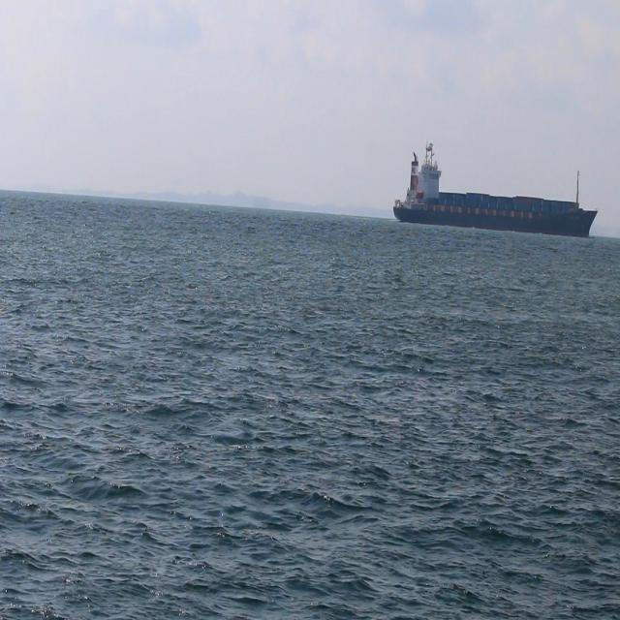
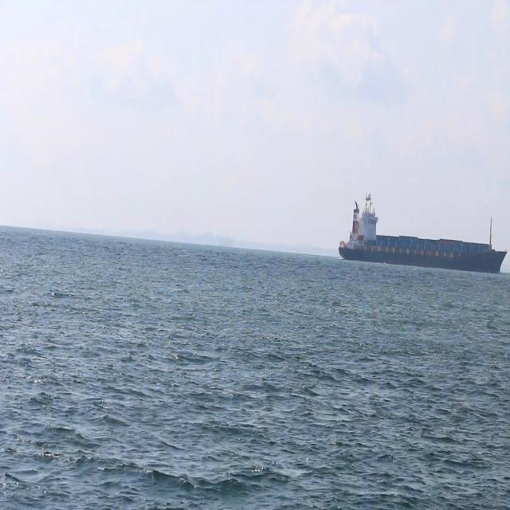
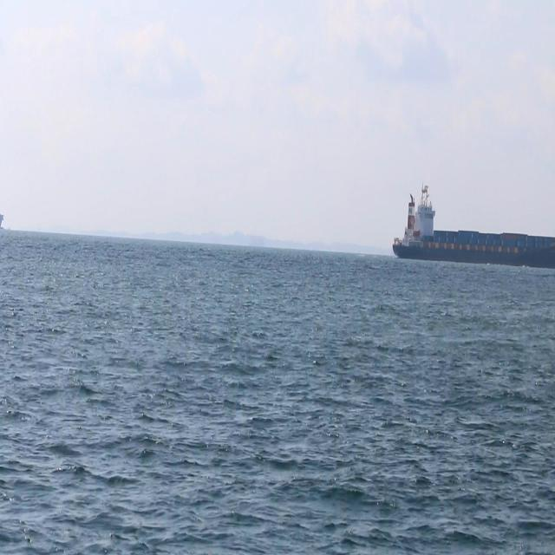
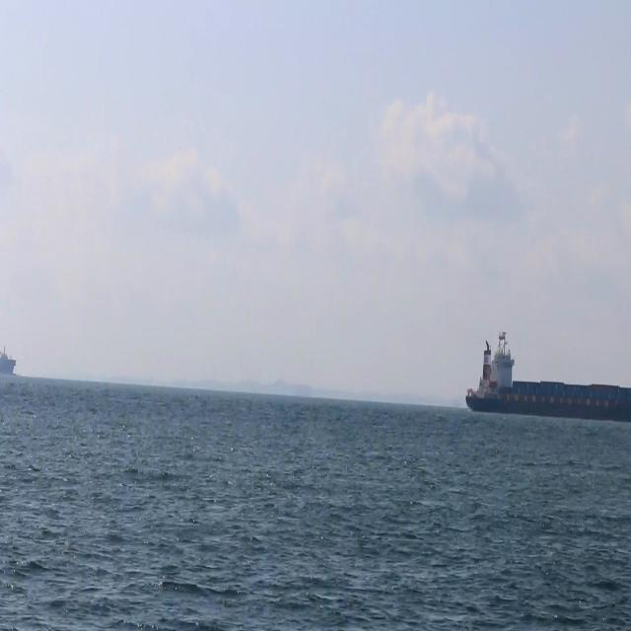
04. 한계점 및 발전 방향
1
한계점
1) Dataset의 문제점
다양한 선박 데이터가 없음
데이터셋의 이미지 개수 대비 다양한 데이터가 존재하지 않음
타 해상 객체 검출 관련 Dataset 추가 필요 - DOTA, Seaships 등의 공공 Dataset 이용
Buoy 등의 Other Class 데이터 부족
데이터 불균형으로 인한 overfitting 완화
관련 이미지 수집 및 학습 필요
Dataset 예시

Slide 20
04. 한계점 및 발전 방향
2
발전 방향
1) 다양한 딥러닝 방법 적용 및 검증
최신 객체 인식 알고리즘 적용
YOLOX, YOLOv7등을 이용하여 속도 및 인식률 개선
Two-Stage 객체 인식 알고리즘과 Ensemble을 통한 인식률 개선
2) 기존 Dataset을 이용한 앙상블 재검증
Average Precision (AP) @[ IoU=0.50:0.95 | area= all | maxDets=100 ] = 0.780
Average Precision (AP) @[ IoU=0.50 | area= all | maxDets=100 ] = 0.989
Average Precision (AP) @[ IoU=0.75 | area= all | maxDets=100 ] = 0.865
Average Precision (AP) @[ IoU=0.50:0.95 | area= small | maxDets=100 ] = 0.703
Average Precision (AP) @[ IoU=0.50:0.95 | area=medium | maxDets=100 ] = 0.866
Average Precision (AP) @[ IoU=0.50:0.95 | area= large | maxDets=100 ] = 0.974
Average Recall (AR) @[ IoU=0.50:0.95 | area= all | maxDets= 1 ] = 0.272
Average Recall (AR) @[ IoU=0.50:0.95 | area= all | maxDets= 10 ] = 0.789
Average Recall (AR) @[ IoU=0.50:0.95 | area= all | maxDets=100 ] = 0.808
Average Recall (AR) @[ IoU=0.50:0.95 | area= small | maxDets=100 ] = 0.747
Average Recall (AR) @[ IoU=0.50:0.95 | area=medium | maxDets=100 ] = 0.886
Average Recall (AR) @[ IoU=0.50:0.95 | area= large | maxDets=100 ] = 0.978
YOLOX s모델을 이용한 학습 결과

Slide 21
감사합니다

